Slide 1
INSTALACIÓN Y CONFIGURACIÓN

Slide 2



INSTALACIÓN Y CONFIGURACIÓN

Slide 3
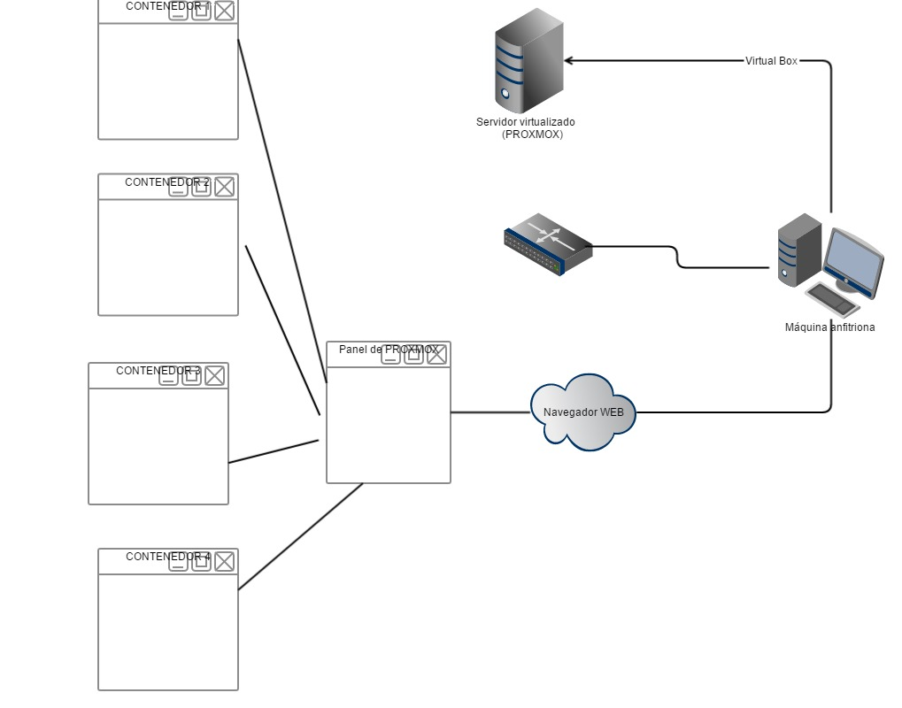
ARQUITECTURA

Slide 4
EVALUACIÓN
Criterio | Evaluación
1. Facilidad de instalación | 4
2. Búsqueda de imágenes en un repositorio público | 5
3. Tiempo de descarga de una imagen desde un repositorio | 4
4. Velocidad de ejecución de un contenedor | <3seg.
5. Facilidad para la creación de contenedores | 4
6. Facilidad de instalación de aplicaciones en un contenedor | 3
7. Facilidad para localizar las imágenes almacenadas en el repositorio local | 5
8. Facilidad para ver los contenedores generados | 5
9. Facilidad para borrar un contenedor | 5
10. Facilidad para borrar una imagen | 5

